Slide 1




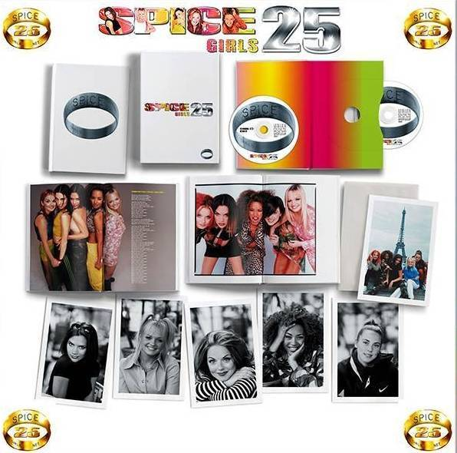





Slide 2
Sorti à l'origine le 4 novembre 1996, le premier album studio des Spice Girls Spice fête ses 25 ans cette année ! L'album
contient les singles "Wannabe", "2 Become 1" et "Say You'll Be There" et est l'album le plus vendu de l'histoire de la musique
par un groupe de filles et l'un des albums les plus vendus de tous les temps. . L'ensemble de 2CD comprend l'album original
ainsi que des pistes bonus et des faces B tirées des singles à succès, ainsi qu'une sélection de nombreux remix commandés
pour les singles et des démos supplémentaires inédites.

Slide 3
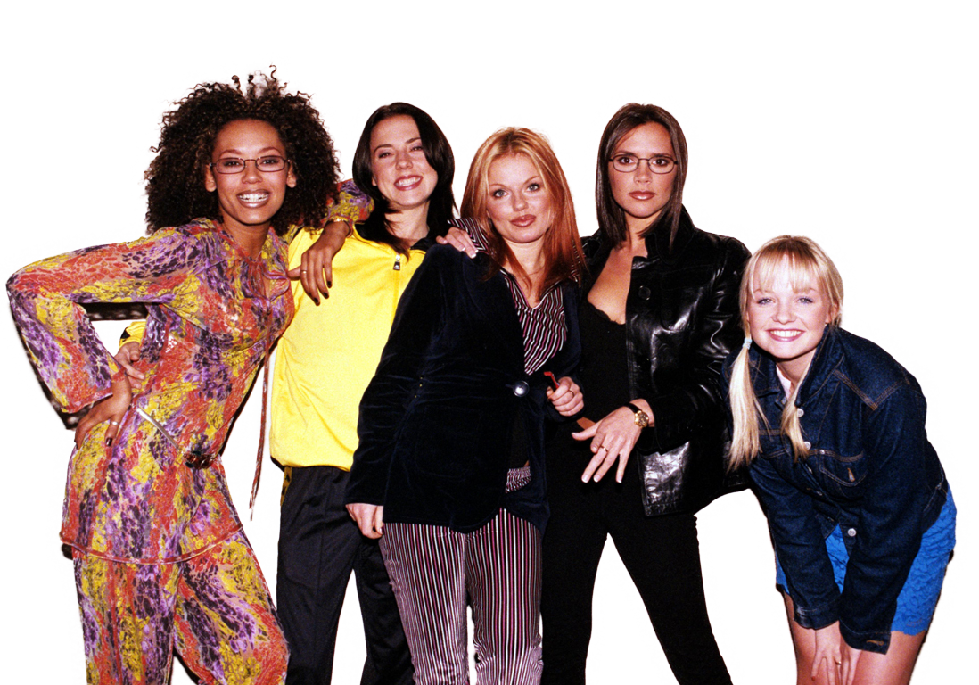

01-Vouloir (02:53)
02-Dis que tu seras là (03:56)
03-2 Devenir 1 (Version Unique) (04:05)
04-Chose d'amour (03:39)
05-Amant de la dernière fois (04:11)
06-Maman (05:05)
07-Qui pensez-vous que vous êtes (04:01)
08-Quelque chose d'assez drôle (04:05)
09-Nu (04:26)
10-Si tu ne peux pas danser (03:49)

Slide 4







